Slide 1
LẬP TRÌNH HƯỚNG ĐỐI TƯỢNG
Chương 5
Các lớp và cấu trúc CSDL- Kiểu DL tập hợp

Slide 2
ÔN TẬP
2 loại error: syntax error, run-time error.
run-time error được gọi là exception.
Khi một exception, JVM xuất động một object (chứa mô tả về exception này).
Lớp trên cùng của các error là lớp Throwable ( lớp cho các đối tượng xuất động của JVM)
Có rất nhiều Exception để trong các gói thư viện của Java.
Slide <number>/47

Slide 3
ÔN TẬP
Bẫy lỗi bằng try ... catch... finally
Nếu hành vi chứa một code có thể gây lỗi, chỉ thị bằng throws sau tên hành vi.
Trong code của hành vi, có thể xuất một exception bằng throw new ExceptionClass (“Msg”);
Tự định nghĩa một Exception là khai báo một lớp kế thừa một Exception đã có.
Slide <number>/47

Slide 4
ÔN TẬP
Java cung cấp sẵn một garbage collector.
Chủ động gọi GC bằng System.gc() hoặc thông qua một đối tượng RunTime.
class RunTime chứa thông tin về môi trường thức thi Java app.
Thời gian trong Java là một số long theo đơn vị mili giây kể từ 1-1-1970.
Sử dụng java.util.Date để thao tác với dữ liệu thời gian.
Có thể thông qua đối tượng System để lấy thời gian hiện hành của máy (theo mili, nano second).
Slide <number>/47

Slide 5
Nội dung chương 6
Mảng
Tập hợp
  Tạo tập hợp
  Chỉnh sửa số phần tử: sửa, xóa, thêm
  Duyệt tập hợp
  Tìm max,tìm min
  Sắp xếp các phần tử
<number>/20

Slide 6
1. Cấu trúc mảng trong Java
Cấu trúc mảng là một TẬP HỢP- lưu trữ dữ liệu cùng kiểu phân biệt theo chỉ số.
Khai báo các biến mảng có hai dạng:
<Kiểu các phần tử>[] <Tên mảng>;
<Kiểu các phần tử> <Tên mảng>[];
Trong đó <Kiểu các phần tử> có thể là kiểu nguyên thủy hoặc là kiểu lớp (tên lớp).

Slide 7
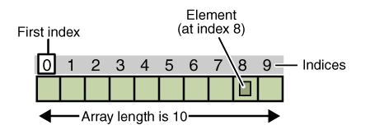
1. Cấu trúc mảng trong Java
Tạo lập đối tượng mảng
  <Tên mảng> = new <Kiểu các phần tử >[<Số phần tử>];
  Trong đó <Kiểu các phần tử> là kiểu tương thích với kiểu mà mảng đã khai báo.
Các biến mảng khai báo ở trên có thể được tạo lập:
  mangInt = new int[100]; // Mảng 100 phần tử kiểu int
  dayBong = new BongDen[10];// Mảng 10 đối tượng của BongDen

Slide 8
1. Cấu trúc mảng trong Java
Java cho phép khai báo, tạo lập và gán ngay các giá trị ban đầu cho các phần tử mảng:
  Kiểu các phần tử>[]<Tên mảng>= {<Các giá trị ban đầu>};
Ví dụ:
  int[] mangInt = {1, 3, 5, 7, 9};
  char[] charArr = {‘a’, ‘b’, ‘a’}; // mảng 3 ký tự và hoàn toàn khác với “aba”

Slide 9
1. Cấu trúc mảng - Sử dụng mảng
Toàn bộ cấu trúc mảng được tham chiếu thông qua tên của mảng,
còn các phần tử của nó có thể truy nhập được bởi toán tử [].
kích thước của nó là <Tên mảng>.length.
Phần tử thứ i của mảng là phần tử có chỉ số i-1 là <Tên mảng>[i-1].

Slide 10
1. Cấu trúc mảng -Vấn đề sử dụng mảng
Mảng có kích thước cố định và phải xin cấp phát trước khi dùng
Việc xin cấp phát số phần tử trước:
  Nếu khai báo kích thước mảng quá nhỏ thì sẽ dẫn đến thiếu bộ nhớ.
  Nếu khai báo quá lớn thì lại lãng phí bộ nhớ.
<number>/20

Slide 11
2. Tuyển tập đối tượng
Cấu trúc tuyển tập cho phép tập hợp các đối tượng lại để xử lý như một đơn vị.
Các đối tượng bất kỳ có thể được lưu trữ, tìm kiếm và được thao tác như các phần tử của tuyển tập
Cấu trúc tuyển tập có một tập các lớp tiện dụng phục vụ cho việc xử lý trên tuyển tập
Hai hệ thống phân cấp dẫn đầu bởi 2 interface: Collection và Map.
<number>/20

Slide 12
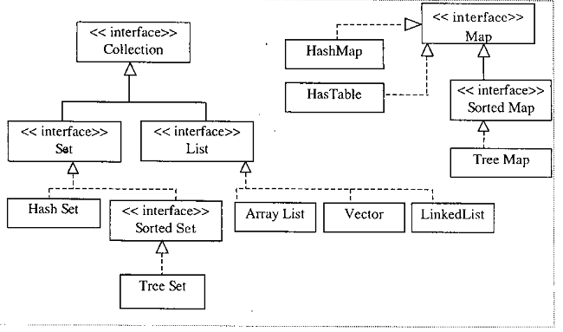
2. Tuyển tập đối tượng
Nhóm Collection lưu trữ các dữ liệu là các kiểu tham chiếu, Nhóm Map lưu trữ dữ liệu theo cặp key/value.
<number>/20

Slide 13
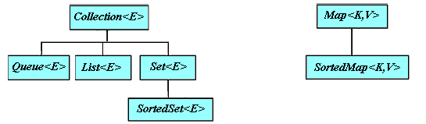
2. Tuyển tập đối tượng
Nhóm Collection lưu trữ các đối tượng.
- Có 3 nhánh con trong nhóm Queue, List, Set.
- Các phần tử có thể giống nhau hoặc không phụ thuộc vào thuộc nhánh nào trong 3 nhánh kể trên
<number>/20

Slide 14
2.Tuyển tập đối tượng
Nhóm Nhóm Map lưu trữ các cặp key/valueCác cặp key/value chứa trong Map (bản đồ) là luôn có key khác nhau giữa các cặp
Nếu biết key có thể lấy ra giá trị value trong Map ứng với key này
<number>/20

Slide 15
Collection<String> c=new ArrayList<String>();
// Thêm phần tử vào tập hợp
c.add("One");
Map<Integer,String> m=new LinkedHashMap<Integer,String>();
Integer key=new Integer(123);
String value="One two three";
// Thêm một cặp key/value vao Map m. Nếu key đã có, value sẽ được thay bởi giá trị mới.
m.put(key,value);
// In ra giá trị ứng với khóa
System.out.println(m.get(new Integer(123));
<number>/20

Slide 16
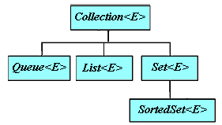
Các Interface trong nhóm Collection
java.util.Queue | java.util.List | java.util.Set
Cho phép chứa các phần tử trùng lặp | Cho phép chứa các phần tử trùng lặp | Không cho phép chứa các phần tử trùng lặp
Không cho phép chứa các phần tử null | Cho phép chứa nhiều phần tử null | Tùy theo class thi hành Set hỗ trợ chứa phần tử null hay không .Nếu có hỗ trợ thì chỉ chứa nhiều nhất 1 phần tử null nếu có.
<number>/20

Slide 17
Nhóm Collection
List: danh sách tuần tự đối tượng,
  các đối tượng có thể giống nhau,
  Có thể thêm 1 phần tử bất lỳ vào danh sách, thay đổi hoặc xóa 1 phần tử bất kỳ
Queue: Tập hợp tuần tự
  Chỉ thao tác với phần tử đầu và cuối hàng đợi
  Các phần tử được thêm vào cuối hàngđợi
  Không truy nhập vào 1 phần tử giữa danh sách
Set: Tập hợp không tuần tự nhưng không cho phép chứa các phần tử trùng lặp
<number>/20

Slide 18
Các phép toán trong tập hợp hay dùng
Tên phương thức | Giải thích
boolean add(E o); | Thêm 1 phần tử
boolean addAll(Collection c) | Thêm 1 tập con vào tập hợp
void clear(); | Xóa tất cả các phần tử trong tậ hợp
boolean contains(Object o); | Kiểm tra xem Collection có chứa Object o không
boolean remove(Object o); | Xóa đối tượng o ra khỏi Collection
<number>/20

Slide 19
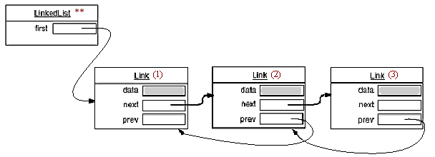
2.1. Tuyển tập Interface List- LinkedList
List: ArrayList, Vector và LinkedList
Các phần tử trong danh sách nằm không liên tục trong bộ nhớ
LinkedList một liên kết hai chiều
  Mỗi phần tử trong danh sách giữ một tham chiếu đến phần tử trước nó và tham chiếu đến phần tử ngay sau nó
<number>/20

Slide 20
2.1.. Tuyển tập Interface List- LinkedList
Các phép toán trong LinkedList
add(Object o)- thêm phần tử vào danh sách
addFirst(Object o) – thên phần tử vào đầu
addLast(Object o)- thêm phần tử vào cuối
add(vị trí, Object o)- thêm 1 phần tử vào vị trí bất kỳ
Remove( int i)- xóa phần tử thứ i trong danh sách
removeFirst()- xóa phần tử đầu tiên
removeLast()- xóa phần tử cuối cùng
Ví dụ:
<number>/20

Slide 21
2.2. Tuyển tập Interface List- Lớp ArrayList
Lớp ArrayList có trong gói java.util.
  Chức năng tương tự như của mảng.
  Một ArrayList có thể lớn lên và nhỏ đi; kích thước của nó là không cố định trong thời gian sống của nó
Khai báo tập hợp tổng quát
  ArrayList têntậphợp= new ArrayList();
Khai báo cụ thể tập hợp chứa 1 loại đối tượng:
  ArrayList<Tên lớp> têntậphợp=new ArrayList<tên lớp>();
Ví dụ
  class ThiSinh{}
  private ArrayList<ThiSinh> dsTS=new ArrayList<ThiSinh>();
<number>/20

Slide 22
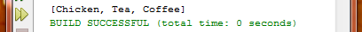
2.2.Tuyển tập Interface List- Lớp ArrayList
Thêm vào một phần tử (mọi đối tượng):
public boolean add( Object element);
ArrayList nhận vào là bất kì một Object ( String, int, double, …), và trả về kiểu boolean..
Ví dụ:
ArrayList menu = new ArrayList();
menu.add("0.Chicken");
menu.add("1.Tea");
menu.add("2.Chicken");
System.out.println(menu);

Slide 23
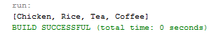
2.2. Tuyển tập Interface List- Lớp ArrayList
Phương thức thêm phần tử thứ hai:
public boolean add( int index, Object element);
Nhận vào là bất kì một Object, chèn vào vị trí thứ index, và trả về kiểu boolean.
Ví dụ:
ArrayList menu = new ArrayList();
menu.add("Chicken");
menu.add("Tea");
menu.add("Coffee");
menu.add(1, "Rice");
System.out.println(menu);

Slide 24
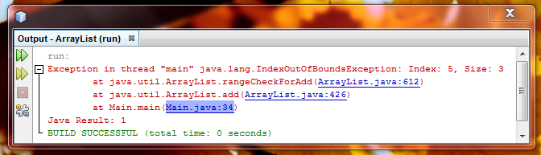
2.2. Tuyển tập Interface List- Lớp ArrayList
Chuyện gì sẽ xảy ra khi chèn số một phần tử vào vị trí 5 ?
ArrayList menu = new ArrayList();
menu.add("Chicken");
menu.add("Tea");
menu.add("Coffee");
menu.add(5, "Rice");
System.out.println(menu);
và kết quả là bị lỗi vì chỉ số vượt quá số phần tử nó có là 3:

Slide 25
2.2 Tuyển tập Interface List- Lớp ArrayList
public boolean add( int index, Object element);
Vì phương thức add(); nhận vào một đối tượng nên ta cũng có thể thêm lẫn lộn các kiểu dữ liệu vào ArrayList
Ví dụ:
ArrayList menu = new ArrayList();
menu.add("Chicken");
menu.add(1);
menu.add(0.01);
menu.add(true);
System.out.println(menu);

Slide 26
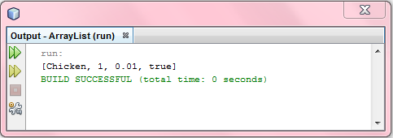
2.2 Tuyển tập Interface List- Lớp ArrayList
Kết quả:
Chúng ta đã đưa vào các kiểu String, int, float, boolean. Và giờ, danh sách mảng của chúng ta chứa hỗn hợp các kiểu dữ liệu.
Tuy nhiên, điều này không phải bao giờ cũng tốt.

Slide 27
2.2 Tuyển tập Interface List- Lớp ArrayList
Phương thức lấy ra một phần tử:
public Object get( int index);
Nhận vào vị trí index của một phần tử trong danh sách mảng, và trả về kiểu Object. Object được trả về có thể là String, Integer, Float, … chính là các đối tượng mà ta đã đưa vào trước đó.

Slide 28
2.2 Tuyển tập Interface List- Lớp ArrayList
Ta định nghĩa Lớp Cat:
Ví dụ:
public class Cat
{ public Cat()
{ }
}
ArrayList menu = new ArrayList();
menu.add("Chicken");
menu.add(0.01);
menu.add(true);
menu.add(new Cat());
System.out.println(menu);
System.out.println("This is String:" + menu.get(0));
System.out.println("This is float:" + menu.get(1));
System.out.println("This is boolean:" + menu.get(2));
System.out.println("This is Cat:" + menu.get(3));

Slide 29
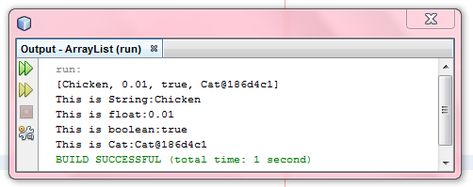
2.2 Tuyển tập Interface List- Lớp ArrayList
Kết quả:
Phương thức get(); đã cho ta đúng cái mà chúng ta muốn.
Nhưng hãy xem cách nó in ra đối tượng Cat. Nó đã in ra cái gì vậy ?

Slide 30
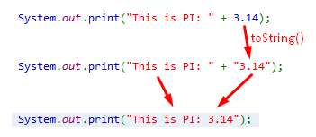
2.2 Tuyển tập Interface List- Lớp ArrayList
Giải thích:
public String toString();
Mọi đối tượng trong Java đều ghi đè phương thức toString();
Khi ta cộng một đối tượng với một xâu. Java sẽ tự gọi hàm toString để chuyển đổi đối tượng đó sang String rồi mới cộng vào xâu đó.
Vậy nên có thể cộng xâu với một đối tượng bất kỳ để thành một xâu mới.

Slide 31
2.2 Tuyển tập Interface List- Lớp ArrayList
Ta thêm phương thức toString vàoLớp Cat:
public class Cat
{
public Cat()
{
}
public String toString()
{
return "THE CAT";
}
}

Slide 32
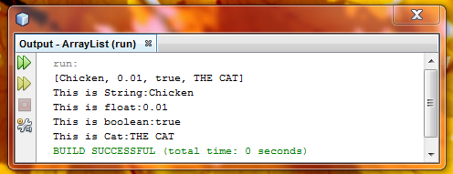
2.2 Tuyển tập Interface List- Lớp ArrayList
Kết quả:
Hãy nhìn kết quả in ra trên màn hình, So sánh ?

Slide 33
2.2 Tuyển tập Interface List- Lớp ArrayList
Tuy nhiên, ta gặp phải rắc rối sau:
add() chấp nhận mọi kiểu nhưng get() trả lại kiểu Object:
ArrayList songuyen = new ArrayList();
songuyen.add(1);
songuyen.add(2);
int tong = songuyen.get(0) + songuyen.get(1);
System.out.println(tong);
Khi biên dịch sẽ gây ra lỗi tại dòng thứ 4, vì kiểu trả của get() là Object, nên không thể cộng với nhau để thành số nguyên được.
Vậy thì phải làm thế nào ?

Slide 34
2.2 Tuyển tập Interface List- Lớp ArrayList
Để giải quyết vấn đề đó, ta khởi tạo theo cú pháp:
ArrayList<Integer> myList = new ArrayList();
hoặc:
ArrayList<Integer> myList = new ArrayList<Integer>();
Ví dụ:
ArrayList<Integer> songuyen = new ArrayList();
songuyen.add(1);
songuyen.add(7);
songuyen.add(3);
int tong= songuyen.get(0)+songuyen.get(1)+songuyen.get(2);
System.out.println("Tổng là:" + tong);

Slide 35
2.2 Tuyển tập Interface List- Lớp ArrayList
ArrayList<Integer> arrList = new ArrayList();
ArrayList<Integer> arrList = new ArrayList<Integer>();
Trong cặp dấu <> là một lớp như Integer, Float, Double, …hoặc tự định nghĩa, chứ không phải là một kiểu dữ liệu cơ sở như int, float, double, boolean …
Do các Collection của java chứa các đối tượng chứ không phải chứa các kiểu nguyên thủy.
Vậy khai báo tường minh như trên là tối ưu.
Sau đây là khai báo sai:
ArrayList<int> arrList = new ArrayList();

Slide 36
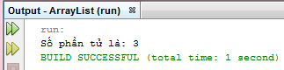
2.2 Tuyển tập Interface List- Lớp ArrayList
Phương thức lấy số phần tử trong danh sách :
public int size();
Trả về số lượng phần tử có trong danh sách mảng.
Ví dụ:
ArrayList <Integer> songuyen = new ArrayList();
songuyen.add(1);
songuyen.add(7);
songuyen.add(3);
//Kết quả in ra là 3
System.out.println("Số phần tử là: " + songuyen.size());

Slide 37
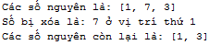
2.2 Tuyển tập Interface List- Lớp ArrayList
Phương thức xóa đi một phần tử ở vị trí thứ index:
public Object remove( int index);
Nó nhận vào là vị trí của một đối tượng (Object) và trả về chính đối tượng bị xóa.
ArrayList <Integer> songuyen = new ArrayList();
songuyen.add(1); songuyen.add(7); songuyen.add(3);
System.out.println("Các số nguyên là: " + songuyen);
int vitri = 1;
System.out.println("Số bị xóa là: " + songuyen.remove(vitri) + " ở vị trí thứ " + vitri);
System.out.println("Các số nguyên còn lại là: “+songuyen);

Slide 38
2.2 Tuyển tập Interface List- Lớp ArrayList
Ngoài các phương thức đã đưa ra, ArrayList còn rất nhiều phương thức khác, giúp ta thao tác dữ liệu trên nó. Cũng không kém phần quan trọng.
public boolean isEmpty(); Kiểm tra danh sách rỗng
public int indexOf(Object element);
Cho ra vị trí của phần tử element:
public void set(int index, Object element);
Sửa một phần tử ở vị trí thứ index

Slide 39
2.2 Tuyển tập Interface List- Lớp ArrayList
Chuyển đổi danh sách mảng sang mảng thường:
public Object[] toArray();
Cho ra vị trí của phần tử element:
public int indexOf(Object element);
Xóa hết các các phần tử:
public void clear();
Xóa phần tử gần nhất có giá trị bằng e và trả về vị trí của phần tử đó:
public int remove(Object e);
Kiểm tra object o có trong tập hợp không. Để phương thức thực hiện đúng cần ghi đè phương thức hascode và equal để so sánh và định danh đối tượng
public Object contains(Object e);

Slide 40
3.Sắp xếp trong Tập hợp –Collections.sort
Khi học về mảng, để giải quyết các bài toán về sắp xếp, tìm min, max, hay tìm kiếm, ta phải tự viết ra các thuật toán để làm điều đó.
Nhưng với Collections, nó cung cấp sẵn một loạt các phương thức tĩnh, có thể giúp giải quyết các bài toán liên quan đến danh sách mảng. Collections, tiếng anh nghĩa là "Các bộ sưu tập". Và ở đây là các phương thức.
Lưu ý: Đừng nhầm lẫn với Collection. Collection là một interface của Java.

Slide 41
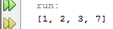
3. Sắp xếp ArrayList
Sử dụng phương thức sort trong Collections:
public static void sort(List list);
public static void sort(List list, Comparator c);
Sắp xếp theo chiều tăng dần.
List list là danh sách cần sắp xếp, biến list sau khi sắp xếp, sẽ bị thay đổi. Ta cũng có thể đưa vào đó ArrayList.
Ví dụ:
ArrayList songuyen = new ArrayList();
songuyen.add(1);
songuyen.add(7);
songuyen.add(3);
songuyen.add(2);
Collections.sort(songuyen);
System.out.println(songuyen);

Slide 42
3. Sắp xếp ArrayList
public static void sort(List list, Comparator c);
Tạo 1 đối tượng Comparator và ghi đè phương thức compareTo
Comparator<TênLớp> c=new TênLớp >() {
@Override
public int compare (TênLớp o1, TênLớp o2)
{
// <0 nếu o1<o2
//=0 nếu o1==o2
//>0 nếu o1>o2
}
};

Slide 43
3. (tt) Sắp xếp theo nhiều tiêu chí
//sắp danh sáchtheo tên, tên trùng săp theo số lượng
Comparator<Hang> c=new Comparator<Hang>() {
@Override
public int compare(Hang o1, Hang o2) {
int t= o1.getTenHang().compareTo(o2.getTenHang());
//nếu tên trùng thì sắp theo số lượng
if (t!=0) return t;
else
return o1.getSoLuong()-o2.getSoLuong();
}
} ;
Collections.sort(dsHang, c);
<number>/20

Slide 44
4. Tìm min, max
Sử dụng phương thức min, max trong Collections:
public static T min(ArrayList list);
public static T min(ArrayList list, Comparator c);
Trả về phần tử lớn (nhỏ) nhất ở trong danh sách mảng có kiểu là T.
Tuy nhiên muốn sắp xếp danh sách mảng đối tượng tự định nghĩa, thì phải cài đặt interface Comparable hoặc tạo đối tượng Comparator).
Ví dụ:
ArrayList<Integer> songuyen = new ArrayList();
songuyen.add(3);
songuyen.add(1);
songuyen.add(8);
songuyen.add(3);
songuyen.add(new Integer("5"));
Integer max = Collections.max(songuyen);
System.out.println(max);

Slide 45
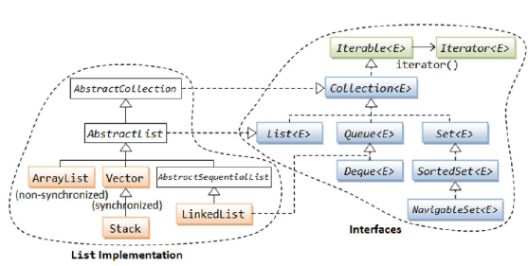
5.Duyệt các phần tử trong tập hợp

Slide 46
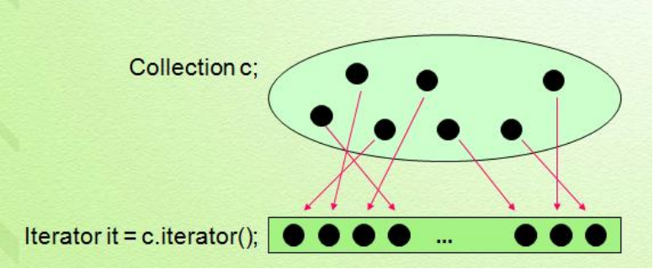
5.Duyệt các phần tử trong tập hợp
Duyệt tập hợp ta dùng Iterator

Slide 47
5.Duyệt các phần tử trong tập hợp
Giao diện Interable <E>
Interator<E> interator(): trả lại 1 đối tượng duyệt các phần tử trong tập hợp
Giao diện Interator<E>
  Boolean hasNext(): Trả về true nếu còn phần tử chưa được duyệt
  next() trả về phần tử tiếp theo trong tập hợp

Slide 48
5.Duyệt các phần tử trong tập hợp(tt)- ví dụ
Duyệt tập hợp theo kiểu thông thường
for (int i = 0; i < myList.size(); i++)
{
System.out.println(myList.get(i));
}
ArrayList<String> myList = new ArrayList<String>();
myList.add("Hello");
myList.add("James");
myList.add("Elsey");
Iterator<String> myIterator = myList.iterator();
while(myIterator.hasNext())
{
System.out.println(myIterator.next());
}

Slide 49
6. Bài tập áp dụng
Thông tin Thí sinh dự thi được mô tả thông qua: SBD, tên thí sinh, điểm toán, điểm lý, điểm hóa. Yêu cầu tên, mã không được nhập trống, điểm thi phải nằm trong khoảng 0-10.
Mỗi thí sinh dự thi được xếp vào phòng thi. Thông tin về phòng thi bao gồm: mã phòng thi, địa điểm thi, số lượng thí sinh trong phòng, danh sách thí sinh
Cài đặt lớp chứa hàm main thực hiện 12 yêu cầu:
<number>/20

Slide 50
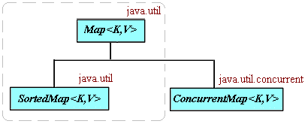
6. Nhóm Map
Nhóm Map đặc trưng bởi việc lưu trữ dữ liệu qua các cặp key/value.
<number>/20

Slide 51
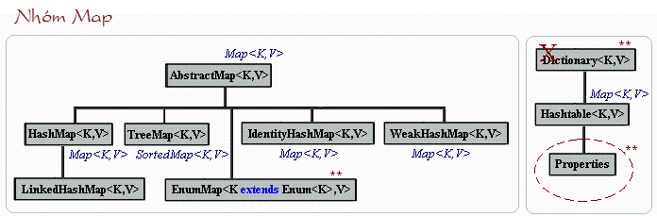
6. Nhóm Map: Các class trong nhóm
<number>/20

Slide 52
TT | Phương thức và mô tả
1 | void clear( ): Loại bỏ tất cả các cặp key/value ra khỏi map.(optional operation).
2 | boolean containsKey(Object k): Trả về true nếu trong map có chứa khóa cho bởi tham số, ngược lại trả về false.
3 | boolean containsValue(Object v): Trả về true nếu map chứa giá trị cho bởi tham số, ngược lại trả về false.
4 | Set<Map.Entry<K,V>> entrySet( ): Trả về đối tượng Set chứa các entry của map. Nó là tập hợp các đối tượng có kiểu Map.Entry.
5 | boolean equals(Object obj): Trả về true nếu obj là một Map và chứa cùng các entry, ngược lại trả về false.
6 | Object get(K k): Trả về giá trị tương ứng với khóa.
7 | int hashCode( ): Trả về hashCode
8 | boolean isEmpty( ): Trả về true nếu map không có phần tử, ngược lại trả về false.
9 | Set<K> keySet( ): Trả về đối tượng Set chứa các khóa của map.
10 | Object put(K k, V v): Đặt một cặp key/value vào map, map sẽ ghi đè giá trị mới nếu khóa đã tồn tại trong map. Nếu khóa đã tồn tại trong map, phương thức trả về giá trị cũ ứng với khóa, ngược lại trả về null.(optional operation).
11 | void putAll(Map<? extends K,? extends V> m): Đặt hết tất cả các cặp key/value trong m vào map này.(optional operation).
12 | Object remove(Object k): Loại bỏ cặp key/value ứng với khóa cho bởi tham số. (optional operation).
13 | int size( ): Trả về số lượng các cặp key/value trong map.
14 | Collection values( ): Trả về một tập hợp chứa các giá trị trong map.
<number>/20

Slide 53
Ví dụ: bài tập
<number>/20

